Slide 1
SKUPINY HMATŮ KLASICKÉ MASÁŽE
Metodický a výukový průvodce pro studenty | 2026
Mgr. Kateřina Ptáčková

Slide 2
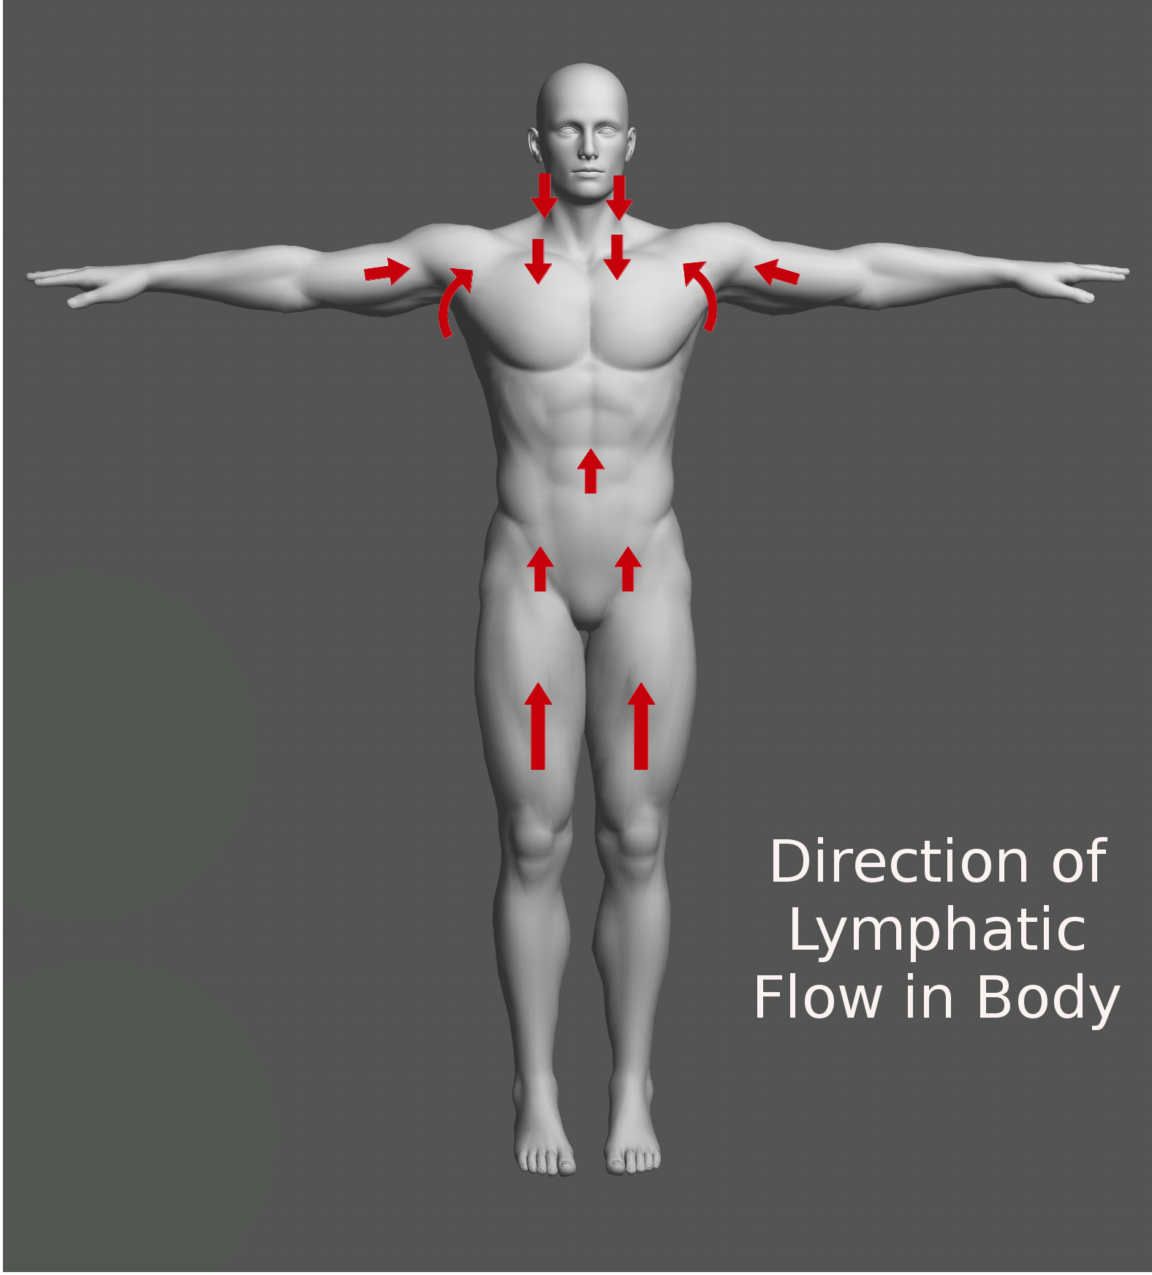
Základní pravidlo masáže
Centripetální směr hmatů
Klíčové pravidlo pro praxi:
Všechny masážní hmaty se provádějí zásadně směrem k srdci (centripetálně).
Tímto způsobem masér mechanicky podporuje přirozený návrat žilní krve a lymfy z periferie směrem k srdci.
Dlouhé tahy se vedou vždy od distálních částí směrem k částem proximálním.

Slide 3
1. TŘENÍ
2. VYTÍRÁNÍ
3. HNĚTENÍ
4. TEPÁNÍ
5. CHVĚNÍ
6. PASIVNÍ POHYBY

Slide 4
Tření
Časová dotace: 15 % z celkové doby masáže
✔ BEZPEČNÁ MÍSTA PRO APLIKACI
celé tělo (záda, šíje, končetiny, břicho, hrudník)
Charakteristika a účinek
• Význam: seznámení ruky maséra s kůží pacienta, roztírání masážního prostředku
úvodní a zakončovací hmaty
dlouhé tahy od distálních částí proximálně
• Účinek: působí na povrchové vrstvy kůže, vyvolává místní zklidnění nebo prohřátí
Příklady hmatů:
tření plochou dlaně, tření obtahováním, tření bříšky prstů
❌ ZAKÁZANÁ NEBO RIZIKOVÁ MÍSTA
žádná plošná omezení (vyjma otevřených kožních lézí a zranění).
Riziko / Důvod omezení:
Jde o velmi jemný, povrchový hmat bez hlubokého tlaku, riziko poškození je minimální.

Slide 5
2. Vytírání
Časová dotace: 25 % celkového času
✔ BEZPEČNÁ MÍSTA PRO APLIKACI
okolí kloubů, ploché svaly, fascie, okolí lopatek, chronická stadia úrazů
Charakteristika a účinek
• Význam: působí na hlubší kožní vrstvy a pod nimi ležící tkáně (vazivo, fascie, sval)
provádí se větším tlakem
• Účinek: rozrušuje srůsty v podkoží, uvolňuje kloubní pouzdra a odstraňuje zatvrdliny (myogelózy)
krouživé nebo podélné pohyby.
Příklady hmatů:
vytírání špetkou, patkou dlaně, malíkovou hranou, palci, prsty (4, 8), vidličkou, hřbetem ruky, kolébkou, jezdcový či křížový hmat, vytírání klouby
❌ ZAKÁZANÁ NEBO RIZIKOVÁ MÍSTA
kutně oteklé klouby, čerstvé jizvy, vystouplé kostní výčnělky (trny obratlů)
Riziko / Důvod omezení:
Tlak na nechráněnou kost či akutní zánět vyvolává ostrou bolest a hrozí mechanické poškození periostu.

Slide 6
3. Hnětení
Časová dotace: 40 % celkového času
Charakteristika a účinek
• Význam: hlavní svalová část masáže
nejdůležitější a fyzicky nejnáročnější úsek zaměřený přímo na svalové bříško
• Účinek: mačkání a protahování svalových vláken, odplavení kyseliny mléčné, zvýšení elasticity a ovlivnění svalového tonu
Příklady hmatů:
uchopování a odtahování svalu, vlnovité hnětení, finské hnětení, protlačování pěstmi
✔ BEZPEČNÁ MÍSTA PRO APLIKACI
velká svalová bříška (např. m. trapezius, hýžďové svaly, stehna, lýtka)
❌ ZAKÁZANÁ NEBO RIZIKOVÁ MÍSTA
místa bez svalového podkladu, podkolenní jamka, podpažní jamka, přední strana krku
Riziko / Důvod omezení:
V rizikových zónách hrozí přímé poškození nechráněných nervových svazků a velkých cévních kmenů.

Slide 7
4. Tepání
Časová dotace: 10 % celkového času
✔ BEZPEČNÁ MÍSTA PRO APLIKACI
výhradně velké a silné svalové skupiny: hýždě, stehna,
na zádech pouze nejjemnější formy
Charakteristika a účinek
• Význam: rytmické údery na masírovanou plochu provádí se výhradně na velkých svalových skupinách
• Účinek: povrchové a rychlé tepání stimuluje (tonizuje) nervovou soustavu a intenzivně prokrvuje tkáň
Příklady hmatů:
povrchní: tleskáním, pleskáním dlaněmi, smetáním, konečky prstů
hluboké: vějířovité, sekání malíkovou hranou, pěstmi, škubáním
❌ ZAKÁZANÁ NEBO RIZIKOVÁ MÍSTA
oblast ledvin, krční páteř, hlava, břicho, vnitřní strana stehen
Riziko / Důvod omezení:
Tvrdé a necitlivé údery zejména v bederní oblasti (ledviny) mohou způsobit vážné vnitřní trauma orgánů.

Slide 8
5. Chvění
Časová dotace: 10 % celkového času
✔ BEZPEČNÁ MÍSTA PRO APLIKACI
celá plocha zad, stehna, lýtka, horní končetiny
Charakteristika a účinek
• Význam: jemné vibrační pohyby, které masér přenáší svýma rukama na tělo pacienta
zklidňující hmaty
• Účinek: má výrazný uvolňující a zklidňující účinek na centrální nervovou soustavu i unavené svaly
Příklady hmatů:
chvění vidlicí (palec a ukazováček), chvění celou dlaní, vytřásání končetiny
❌ ZAKÁZANÁ NEBO RIZIKOVÁ MÍSTA
oblast hrudníku a zad u pacientů se srdeční arytmií nebo implantovaným kardiostimulátorem
Riziko / Důvod omezení:
Mechanické vibrace a frekvence hmatu by mohly rezonovat se srdeční činností a narušit její rytmus.

Slide 9
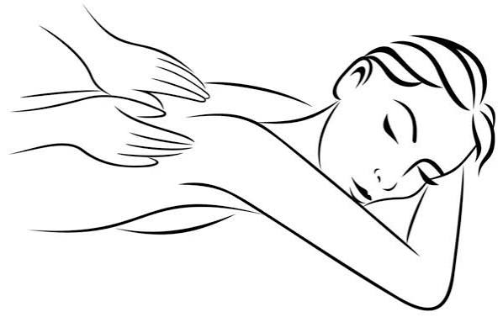
6. Pasivní pohyby a závěr
závěrečná fáze masážní procedury
Pasivní pohyby
• Účinek: slouží jako závěrečná část masáže zaměřená na celkové uvolnění kloubních rozsahů a relaxaci
• Příklady hmatů: pohyby ohýbáním a natahováním (flexe/extenze), kroužení v kloubech

